Slide 1


Det humanistiske fakultet
Sara Kasin Vikesdal
HVA ER SINNETS PLASS I NATUREN?
IFIKK

Slide 2
Plan for forelesningen
Kropp og sinn
Descartes’ dualisme
Elisabeth av Böhmens innvending
Brevvekslingen

Slide 3
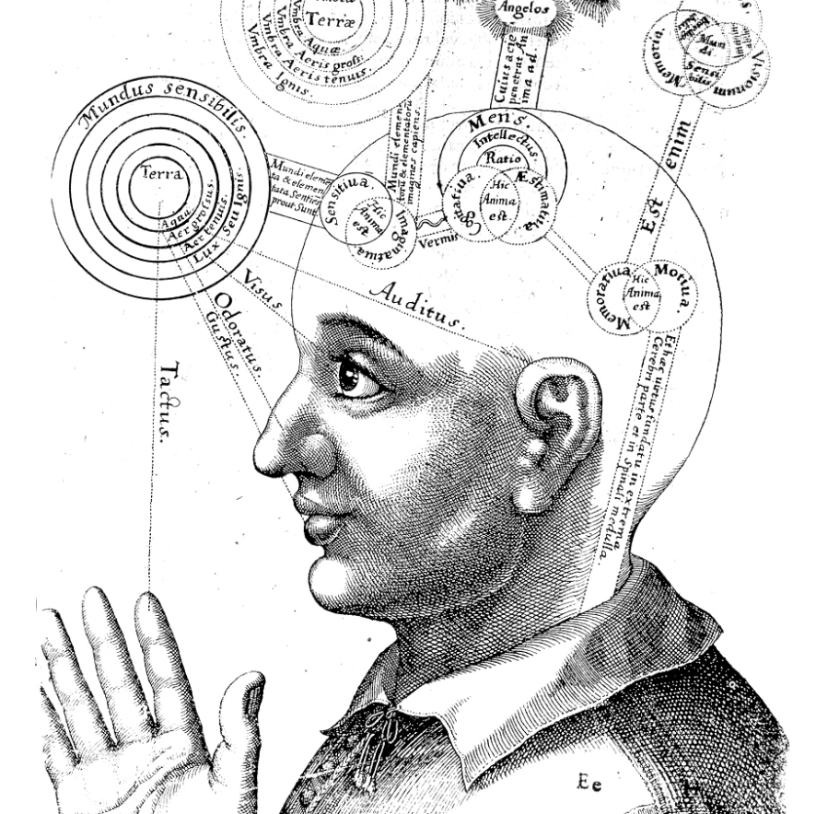
Bevissthetsfilosofi
= Sinnsfilosofi

Slide 4

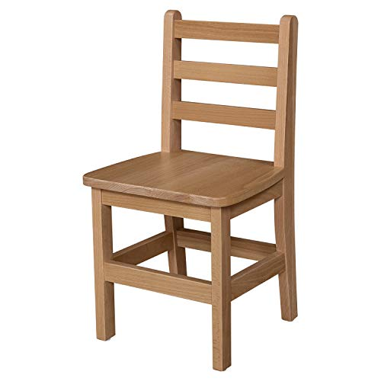

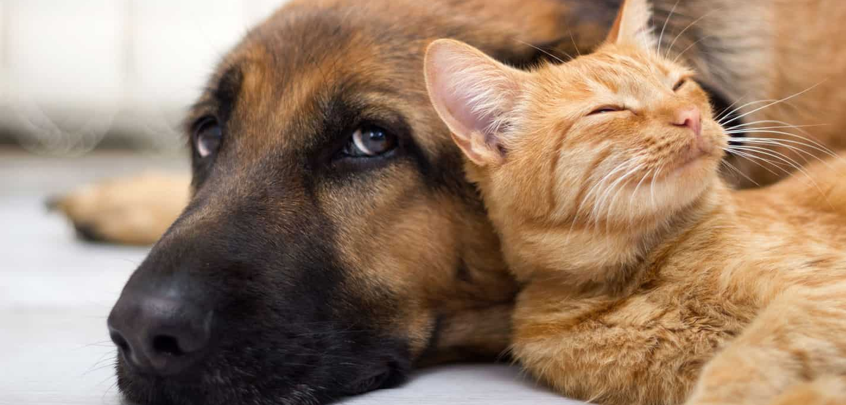
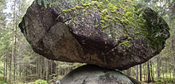
Bildeplansje

Slide 5
Bevissthetsfilosofi
= Sinnsfilosofi
Hva er sinnet?
Hva er forholdet mellom kropp og sinn?

Slide 6
Forholdet mellom kropp og sinn
Er sinnet en del av kroppen vår?
Er sinnet noe fysisk?
Hvordan kan kropp og sinn påvirke hverande?

Slide 7
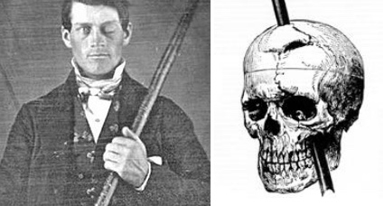
Phineas Gage

Slide 8
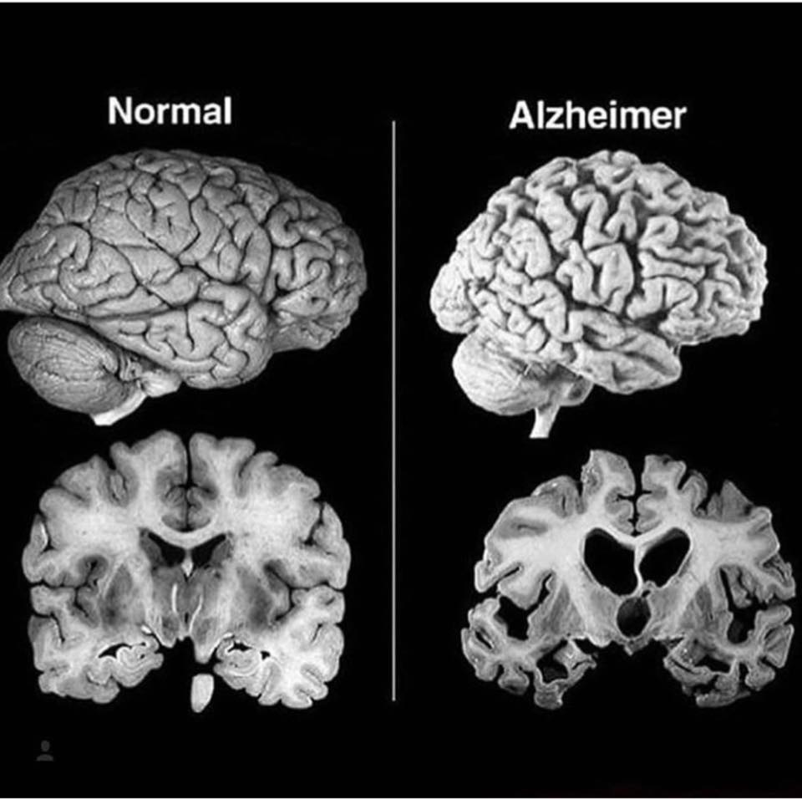
Normal hjerne kontra hjerne med Alzheimer

Slide 9
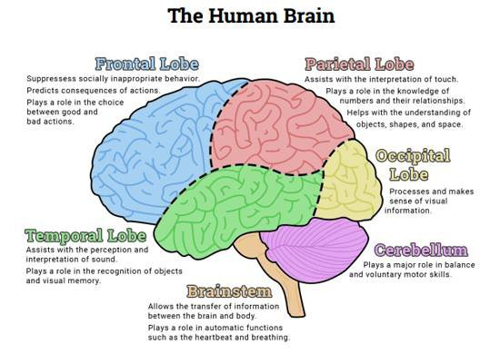
The Human Brain

Slide 10
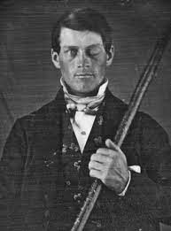
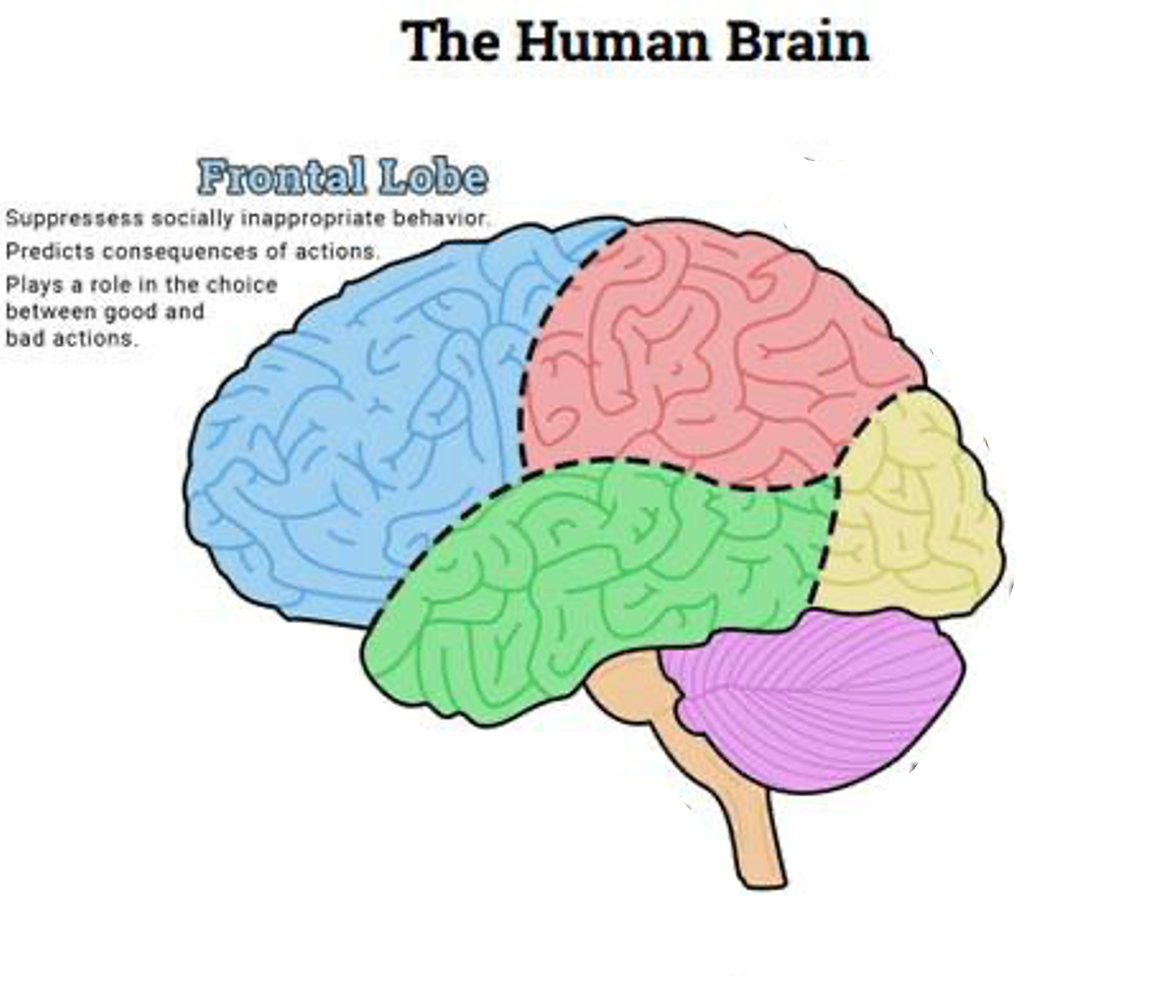
The Human Brain (2)
Forhindrer sosialt upassende oppførsel
Forutsier konsekvenser av handlinger
Spiller en rolle i valget mellom gode og dårlige handlinger

Slide 11
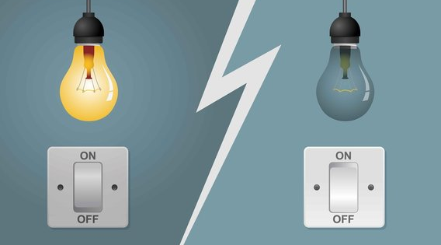
Bildeplansje: On or Off

Slide 12
Metafysiske spørsmål
Handler om hva som eksisterer og på hvilken måte noe eksisterer:
Eksisterer sinnet som en abstrakt størrelse?
Er sinnet en materiell størrelse?
Er mentale egenskaper materielle egenskaper?

Slide 13
Fire begreper
Egenskapsmaterialisme | Egenskapsdualisme
Substansmaterialisme | Substansdualisme

Slide 14
Substanser og egenskaper
Substans:
Et objekt eller en ting.
Noe som kan ha egenskaper.
Egenskaper:
Noe som kan attribueres til en substans.

Slide 15
Spørsmål
Hva slags type substanser eksisterer? Finnes det mentale substanser i tillegg til fysiske substanser?
1
Er alle egenskaper materielle egenskaper? Finnes det mentale egenskaper i tillegg til materielle egenskaper?
2

Slide 16
Materialisme
Substansmaterialisme:
Alle ting er materielle ting.
Egenskapsmaterialisme:
Alle sinnstilstander er identiske med materielle tilstander.

Slide 17
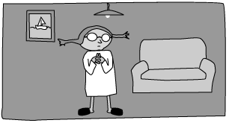
Frank Jackson: What Mary didn’t know (1986)

Slide 18
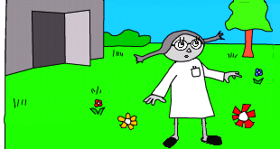
Frank Jackson: What Mary didn’t know (1986)

Slide 19
Egenskapsdualisme
Fysiske egenskaper
Mentale egenskaper
Det finnes bare én type substans: fysiske/materielle substanser.
Det finnes to typer egenskaper:
Mentale egenskaper
Fysiske egenskaper
Mentale egenskaper kan ikke reduseres til fysiske egenskaper.
Fysisk substans

Slide 20
Substansdualisme
Mental substans
Det mentale er en egen substans.
Mental substans ≠ fysisk substans.
Noen ganger kalt ‘Kartesiansk dualisme’.
Fysisk substans

Slide 21
Plan for forelesningen
Kropp og sinn
Descartes’ dualisme
Elisabeth av Böhmens innvending
Brevvekslingen

Slide 22
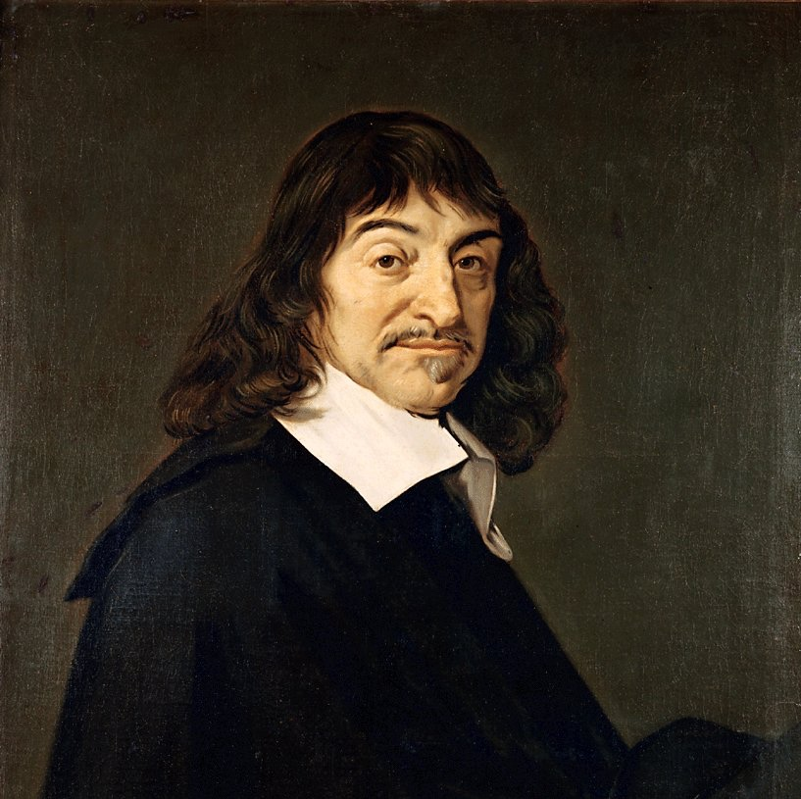
Descartes
Det finnes to typer substanser:
Det som har utstrekning (res extensa)
Det som tenker (res cogitans).

Slide 23
Res cogitans / Res extensa
Res cogitans
Res extensa
Den mentale substans
Vesentlig: Tenkning
Mangler utstrekning
Sjelen (sinnet) er fri(tt), og er ikke underlagt mekanistiske prinsipper
Den materielle substans
Vesentlig: Utstrekning
Mangler tenkning
Er ikke fri; følger mekanikkens prinsipper.

Slide 24
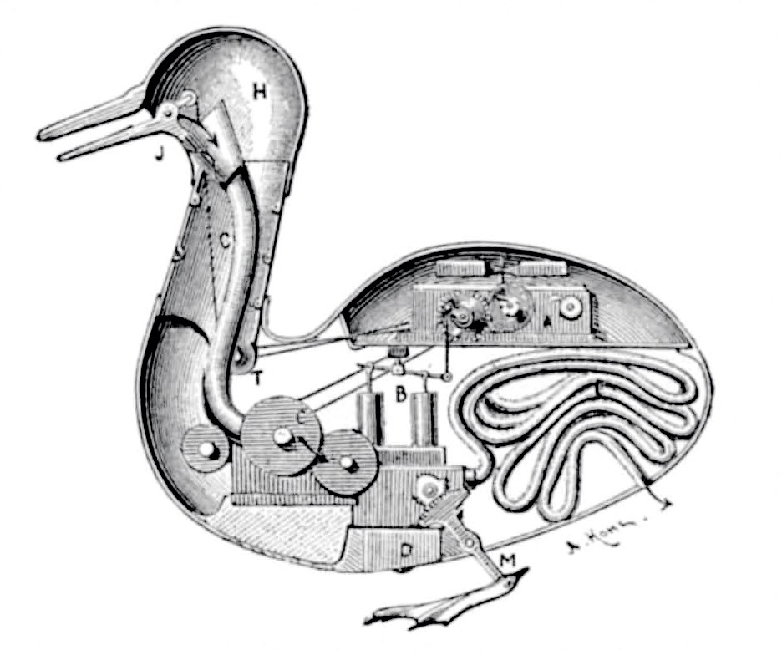
Descartes’ forståelse av dyr
Sofistikerte mekaniske maskiner.

Slide 25
Bildeplansje

Slide 26
Substansdualisme
Mental substans
«Jeg»
Link?
Fysisk substans
Kroppen min

Slide 27
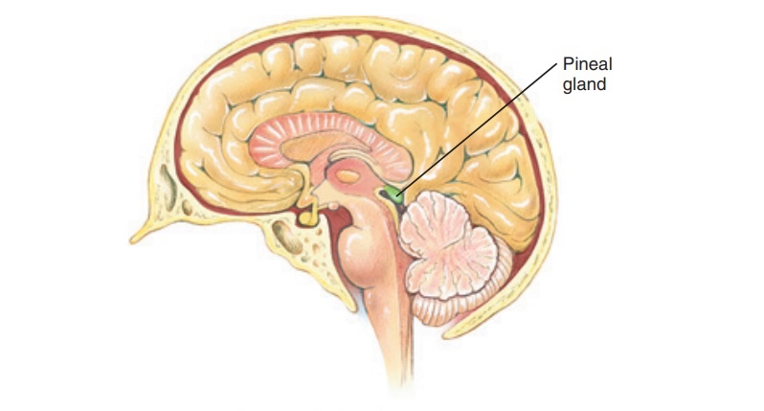
Konglekjertelen

Slide 28
Descartes
Spørsmål:
Hvorfor mente Descartes at sinnet og kroppen ikke er identiske?
Hvilke grunner hadde han for å tro dette?

Slide 29

Spørsmål: Hva betyr det at noe er identisk?

Slide 30
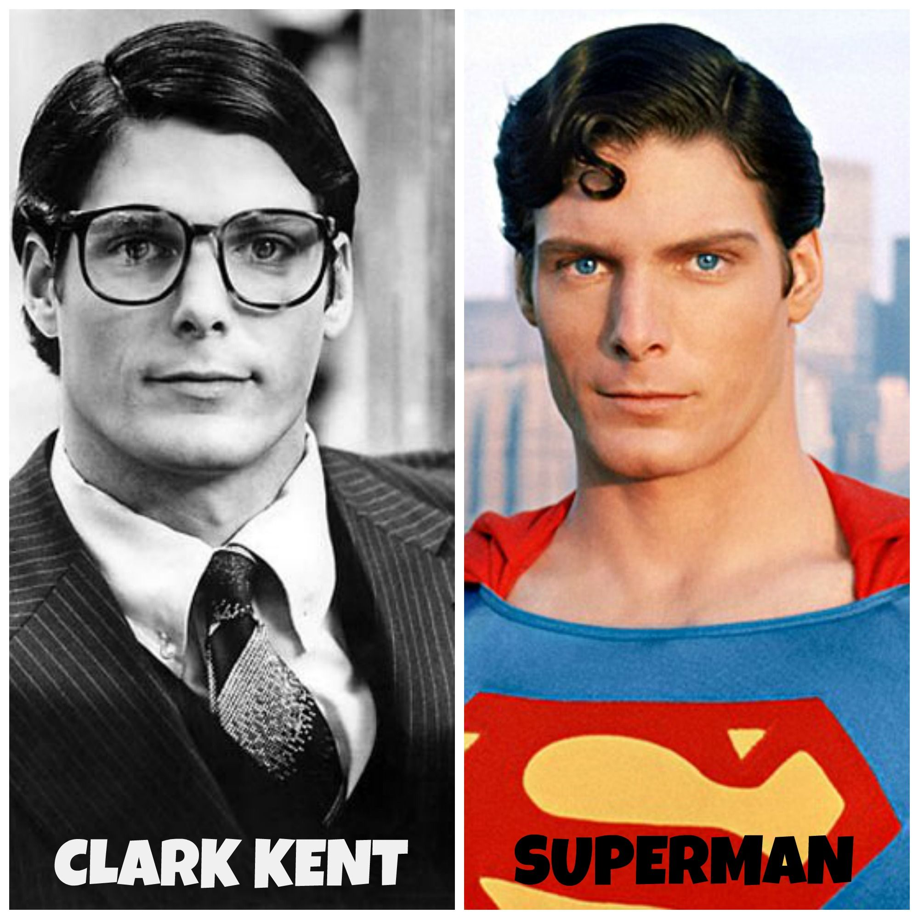
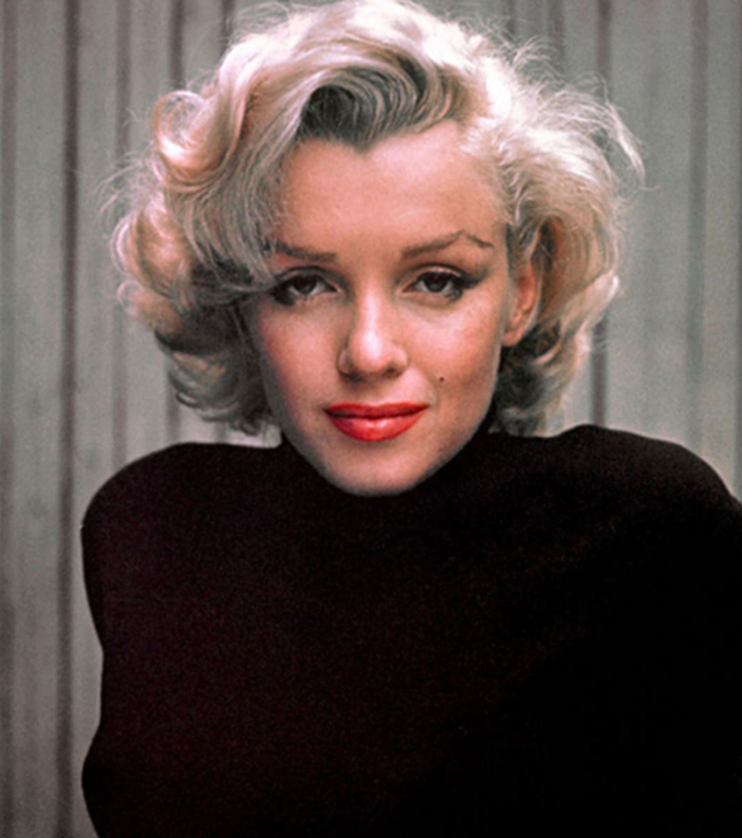
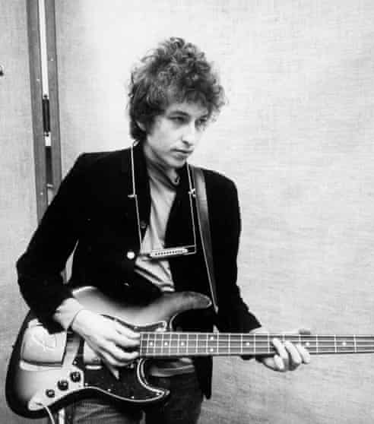
Bildeplansje

Slide 31
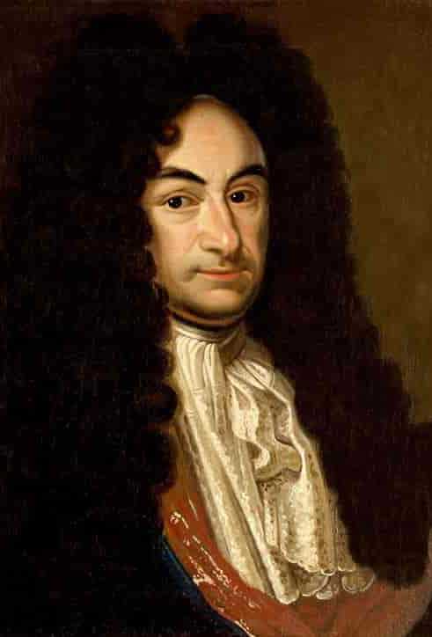
Leibniz’ lov om identitet
Dersom a og b er identiske deler a og b alle egenskaper.
Følge: Dersom a og b ikke deler alle egenskaper er a og b ikke identiske.

Slide 32
Forholdet mellom kropp og sinn
Hvis sinnet mitt er identisk med kroppen min må kropp og sinn dele alle egenskaper.
Dersom sinnet mitt har en egenskap som kroppen min mangler (og vice versa), er ikke sinnet identisk med kroppen.
Alternativt:
Dersom sinnet er identisk med hjernen min må sinnet og hjernen dele alle egenskaper.
Dersom sinnet mitt har en egenskap som hjernen min mangler (og vice versa), er ikke sinnet identisk med hjernen.

Slide 33
Argument for at sjelen ikke er identisk med kroppen
Premiss 1: Jeg kan klart og tydelig forestille meg at jeg kan eksistere uten at kroppen (og hjernen) min eksisterer
Premiss 2: Gud eksisterer og ønsker ikke å villede meg, slik at det jeg kan forestille meg klart og tydelig må være en reell mulighet
Konklusjon 1: Jeg kan eksistere uten at kroppen (og hjernen) min eksisterer
Premiss 3: Kroppen (og hjernen) min kunne ikke eksistert dersom kroppen (og hjernen) min ikke eksisterte
Konklusjon 2: Jeg er ikke identisk med kroppen (hjernen) min

Slide 34
Resultat
Mental substans
«Jeg»
Substansdualisme
Kartesiansk dualisme
Fysisk substans
Kroppen min

Slide 35
Plan for forelesningen
Kropp og sinn
Descartes’ dualisme
Elisabeth av Böhmens innvending
Brevvekslingen

Slide 36
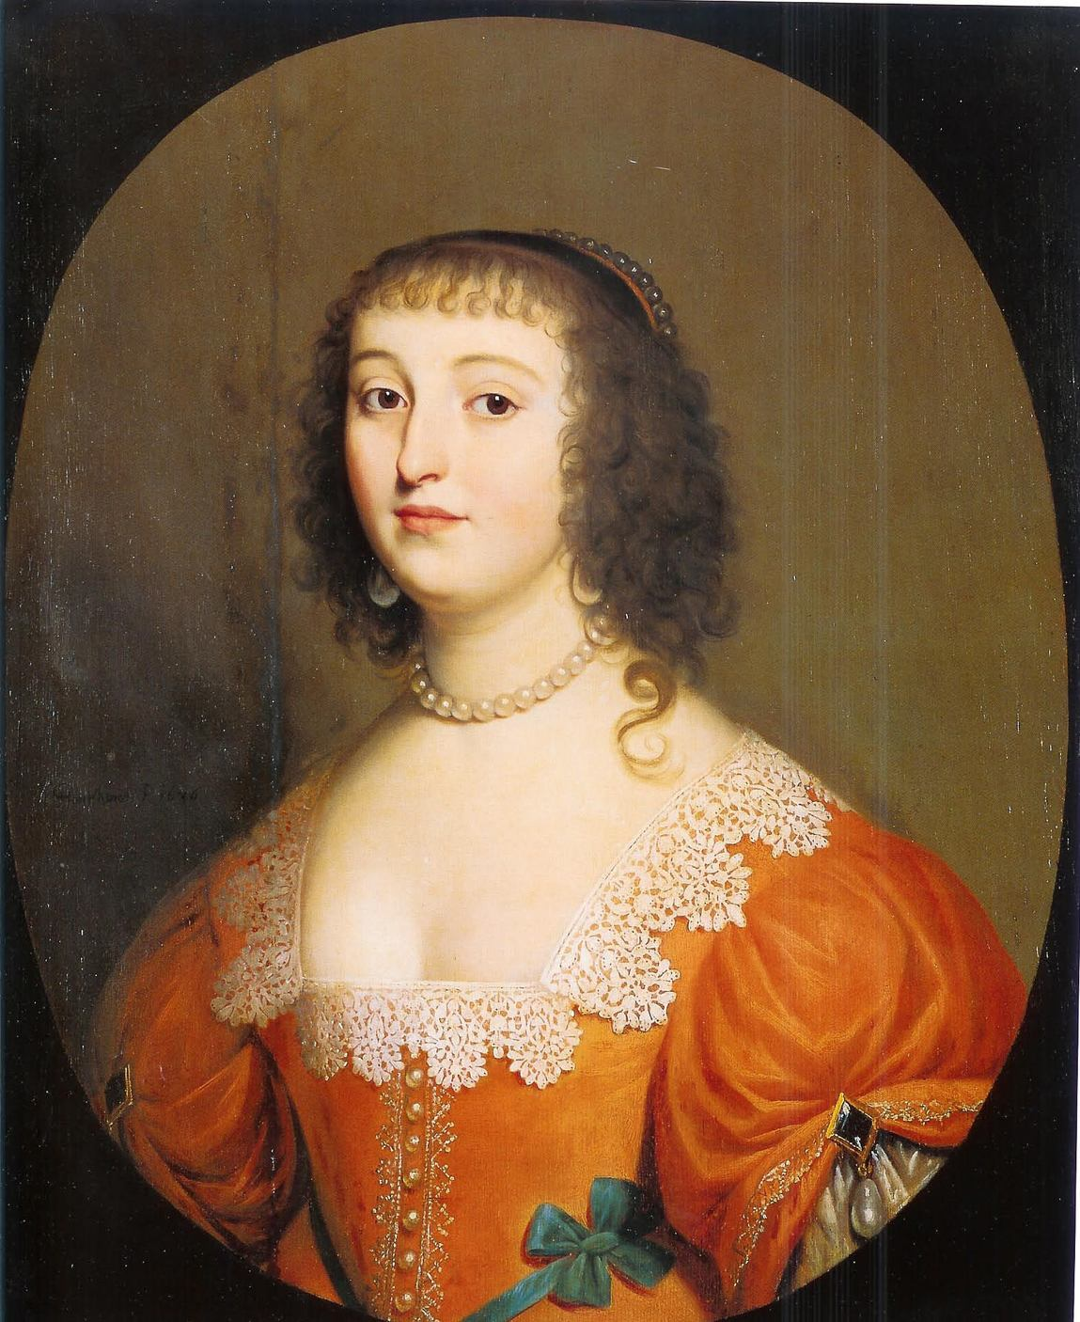
Elisabeth av Böhmen
1618-1680
Filosof og Prinsesse av Böhmen
Utgangspunktet for brevvekslingen er Meditasjoner (1641)

Slide 37
Brev 1: Elisabeth til Descartes,
6. mai 1643

Slide 38
Sitater fra brevet
«nå ber jeg Dem være så vennlig å forklare meg hvordan det kan ha seg at menneskesjelen, som kun er en tenkende substans, kan styre kroppens ånder [esprits] og forårsake frivillige handlinger” (s. 215-216)
“…det virker som enhver bevegelse skjer ved at den bevegede tingen dyttes, ved at den dyttes på en spesiell måte, eller ved de spesielle egenskapene eller overflateteksturen til det som dytter” (s. 216)
“For de to førstnevnte er berøring en nødvendig
betingelse, og det siste krever at det som dytter, har utstrekning. Likevel utelukker De utstrekning fullstendig fra Deres idé om sjelen, og berøring synes meg uforenlig med en immateriell substans.” (s.216)

Slide 39



Bildeplansje

Slide 40
Elisabeths innvending til Descartes
Problemet med mental kausalitet:
Kausalitet: Forholdet mellom årsak og virkning
Spørsmål: Dersom det mentale og det materielle er to fundamentalt ulike substanser på den måten Descartes beskriver, hvordan kan det mentale ha kausal påvirkning på det fysiske?
Hvordan kan det mentale være årsak til noe fysisk?

Slide 41
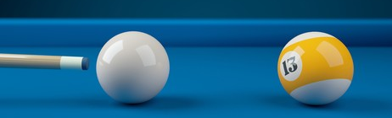
Kausal lukning av den fysiske verden
Enhver fysisk hendelse har en fysisk forklaring
Enhver fysisk virkning har en tilstrekkelig fysisk årsak

Slide 42
Elisabeths argument
Sinnet kan påvirke kroppen kausalt
Kausal påvirkning på kroppen krever fysisk kontakt
Fysisk kontakt er bare mulig mellom materielle objekter
Sinnet er ikke et materielt objekt (Descartes’ dualisme)
Sinnet kan ikke påvirke kroppen kausalt (fra 2-4)

Slide 43
Elisabeths argument
Sinnet kan påvirke kroppen kausalt
Kausal påvirkning på kroppen krever fysisk kontakt
Fysisk kontakt er bare mulig mellom materielle objekter
Sinnet er ikke et materielt objekt (Descartes’ dualisme)
Sinnet kan ikke påvirke kroppen kausalt (fra 2-4)
Dette fører til en selvmotsigelse: 1) Sinnet kan påvirke kroppen kausalt, og 5) sinnet kan ikke påvirke kroppen kausalt.
Konklusjon: Enten (i) Sinnet kan ikke påvirke kroppen kausalt, eller (ii) Descartes’ dualisme er feil.

Slide 44
Epifenomenalisme
Kroppen kan påvirke sinnet kausalt, men sinnet kan ikke påvirke kroppen kausalt.
Fysisk tilstand 1
Fysisk tilstand 2
Fysisk tilstand 3

Slide 45
Epifenomenalisme
Kroppen kan påvirke sinnet kausalt, men sinnet kan ikke påvirke kroppen kausalt.
Mental tilstand 1
Mental tilstand 2
Mental tilstand 3
Fysisk tilstand 1
Fysisk tilstand 2
Fysisk tilstand 3

Slide 46
NB! DETTE ER IKKE DESCARTES’ SYN
Epifenomenalisme
Kroppen kan påvirke sinnet kausalt, men sinnet kan ikke påvirke kroppen kausalt.
Mental tilstand 1
Mental tilstand 2
Mental tilstand 3
Fysisk tilstand 1
Fysisk tilstand 2
Fysisk tilstand 3

Slide 47
Elisabeths argument
Sinnet kan påvirke kroppen kausalt
Kausal påvirkning på kroppen krever fysisk kontakt
Fysisk kontakt er bare mulig mellom materielle objekter
Sinnet er ikke et materielt objekt (Descartes’ dualisme)
Sinnet kan ikke påvirke kroppen kausalt (fra 2-4)
Dette fører til en selvmotsigelse: 1) Sinnet kan påvirke kroppen kausalt, og 5) sinnet kan ikke påvirke kroppen kausalt.
Konklusjon: Enten (i) Sinnet kan ikke påvirke kroppen kausalt, eller (ii) Descartes’ dualisme er feil.

Slide 48
Plan for forelesningen
Kropp og sinn
Descartes’ dualisme
Elisabeth av Böhmens innvending
Brevvekslingen

Slide 49
Brev 2: Descartes til Elisabeth,
21. mai 1643

Slide 50
Descartes’ svar til Elisabeth
“det er to ting å si om den menneskelige sjel, og all mulig kunnskap om sjelens natur avhenger av disse to. Det ene er at sjelen tenker, og det andre er at siden sjelen er forenet med kroppen, kan den virke i og påvirkes sammen med den.” (s. 217)
“Siden min fremste hensikt var å bevise at sjelen og kroppen er distinkte, har jeg sagt så godt som ingenting om dette andre, men heller ivret etter å gjøre det første forståelig.” (s. 217)
Fokusert på idéene som tilhører sjelen og idéene som tilhører legemet, men ikke de som knytter seg til foreningen mellom dem.

Slide 51
Descartes’ svar til Elisabeth
Tre ulike idéer:
Kropp: Idéen om utstrekning
Sjelen: Idéen om tenkning
Sjelen og kroppen: Idéen om deres forening
“Ideene om sjelens makt til å bevege kroppen, og om kroppens makt til å påvirke sjelen ved å forårsake dens følelser og lidenskaper, avhenger begge av denne ideen.” (s.217)

Slide 52

Descartes’ svar til Elisabeth
Analogi med tyngde:
Tyngde beveger legemer uten at det er en berøring mellom to flater

Slide 53
Descartes’ svar til Elisabeth
Descartes sier at han ikke mener det er slik tyngde fungerer, men det kan likevel gi oss et en modell for hvordan sinnet kan påvirke kroppen.
“jeg tror at å bruke denne ideen på tyngde er å bruke den på en dårlig måte, for tyngden er ikke faktisk adskilt fra kroppen – noe jeg håper å vise i Fysikken. Jeg tror derimot denne ideen er gitt oss for at vi skal begripe hvordan sjelen beveger kroppen.“ (s.218)

Slide 54
Brev 3: Elisabeth til Descartes,
10. juni 1643

Slide 55
Elisabeths svar
Elisabeth utfordrer Descartes’ forklaring:
“jeg kan ikke forstå hvordan vi ved hjelp av ideen om tyngde kan nå ideen om hvordan (den ikke-utstrakte og immaterielle) sjelen kan bevege kroppen.” (s. 219)

Slide 56
Elisabeths svar
“Jeg kan heller ikke se hvorfor denne kraften til å flytte kroppen mot jordas kjerne, som De uriktig tilla tyngden under navnet egenskap, skulle tjene til å overbevise oss om at en kropp kan dyttes av noe immaterielt. Kan det ikke like godt være at Deres demonstrasjon av at tyngden ikke opererer på denne måten (som De lover å gi i Fysikken) tvert imot skulle overbevise oss om at en kropp umulig kan dyttes av noe immaterielt?”
(s. 219)

Slide 57
Elisabeths svar
Du sier at eksempelet med tyngde kan gi oss en modell for mental kausalitet uten fysisk kontakt
Men du sier også at tyngde ikke faktisk fungerer på denne måten – du har ikke faktisk vist hvordan kausalitet er mulig uten fysisk kontakt
Så dette er bare en slags forestilt «ikke-fysisk» årsakssammenheng
Det eneste du sier er at sjelen og kroppen kan påvirke hverandre, men ikke hvordan dette er mulig.
Men det siste var jo spørsmålet!

Slide 58
Elisabeths svar
“jeg må tilstå at det ville vært lettere for meg å innrømme sjelen både materie og utstrekning enn å innrømme noe immaterielt evnen til å bevege og beveges av en kropp.” (s. 220)

Slide 59
Brev 4: Descartes til Elisabeth,
28. juni 1643

Slide 60
Descartes’ svar
Det er ikke farlig at analogien er dårlig.
Vi vet allerede at sinn og kropp er forskjellig og vi vet at de kan påvirke hverandre.
“De tingene som til slutt hører til sjelens forening med kroppen, kan bare erkjennes på helt obskurt vis av forstanden.“ (s. 221)

Slide 61
Brev 5: Elisabeth til Descartes,
1. juli 1643

Slide 62
Elisabeth til Descartes
“Jeg finner også at sansene viser meg at sjelen beveger kroppen, men hva gjelder måten dette foregår på, forteller ikke sansene meg noe mer enn forstanden og forestillingsevnen. Jeg tenker derfor at det finnes egenskaper ved sjelen som forblir ukjente for oss – noe som muligens kunne kullkaste det De så overbevisende argumenterer for i Deres Meditasjoner, nemlig sjelens mangel på utstrekning.” (s. 223)

Slide 63
Elisabeth til Descartes
Dette er mitt spørsmål: Hvordan kan sjelen påvirke kroppen kausalt?
Denne innvending svarer du ikke på
Du sier bare at det er en forbindelse, men ikke hvordan denne foreningen kan finne sted.

Slide 64
Elisabeths forslag til alternativt syn
Kanskje utstrekning ikke er nødvendig for tenkning, men sinnet kan likevel være en ting med utstrekning.

Slide 65
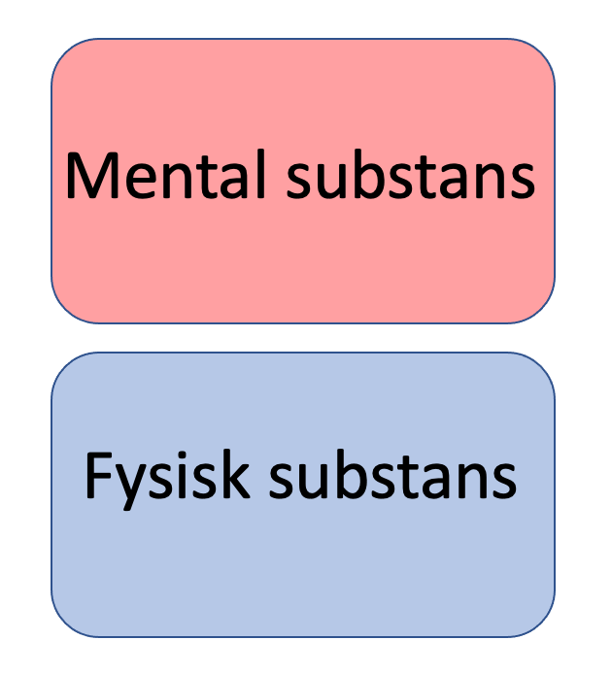
Elisabeths forslag til alternativt syn
Kanskje utstrekning ikke er nødvendig for tenkning, men sinnet kan likevel være en ting med utstrekning.

Slide 66
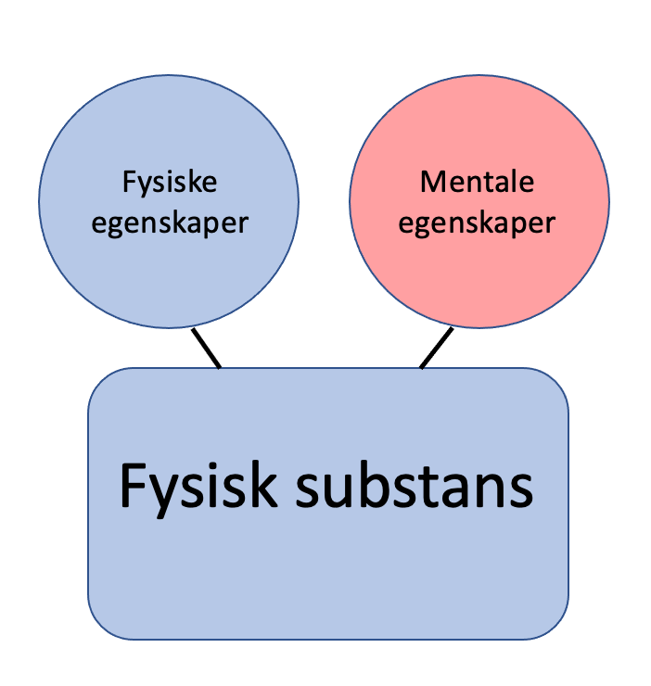
Elisabeths forslag til alternativt syn
Kanskje utstrekning ikke er nødvendig for tenkning, men sinnet kan likevel være en ting med utstrekning.

Slide 67

Konglekjertelen
Sjelens Pasjoner (1649)

Slide 68
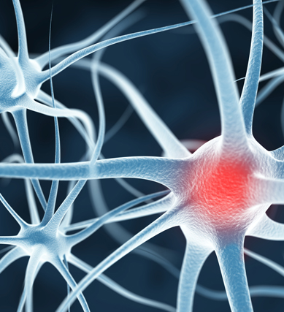
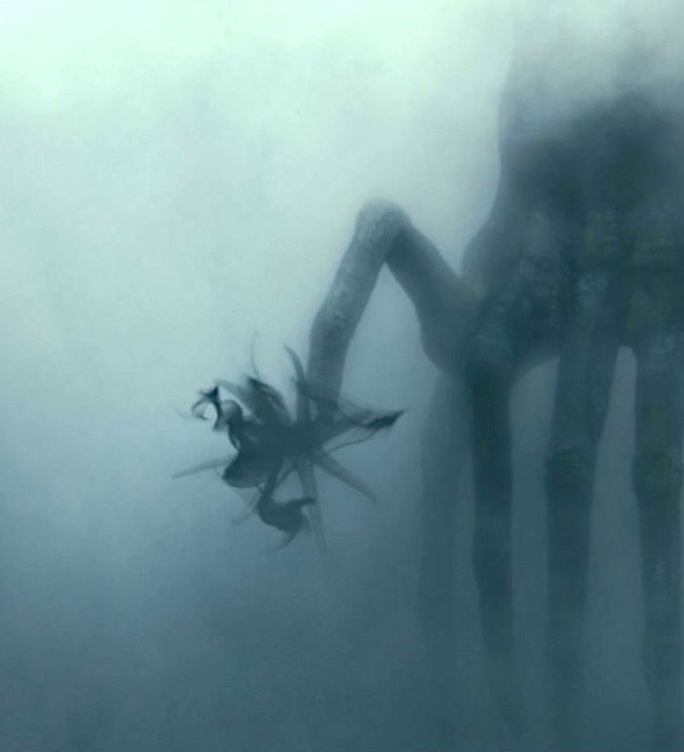
UTFORDRINGER FOR IDENTITETSTEORI

Slide 69
Noe å tenke på hjemme
Synes du Elisabeth’ innvending mot Descartes er overbevisende?
Klarer Descartes å svare på denne innvendingen?
Kan du tenke deg en annen måte Descartes kunne svart på Elisabeths innvending?
Hvordan kan en som mener at sinnet er noe fysisk forsøke å svare på utfordringene fra plastisitet og aliens?

